Slide 1
Bedömning och självskattning

Slide 2
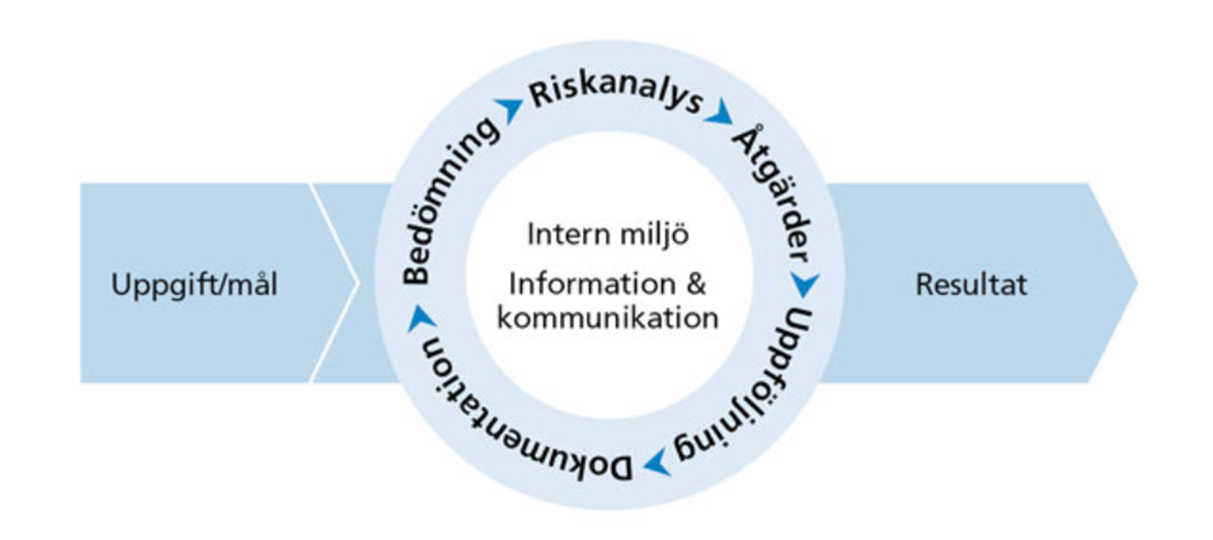
En del av Mittuniversitetets process för intern styrning och kontroll

Slide 3
Förordningen för intern styrning och kontroll (FISK) samt förordningen om myndigheters årsredovisning och budgetunderlag (FÅB)
Myndighetsledningen ansvarar för att det finns en process för intern styrning och kontroll som fungerar på ett betryggande sätt.
  Med rimlig säkerhet fullgöra myndighetens uppgifter, nå verksamhetens mål (instruktioner och regleringsbrev, regeringsbeslut) och uppfylla kraven i 3 § myndighetsförordningen
  Processen ska:
    ha en riskhantering som säkerställer vi har kontroll över riskerna i vår verksamhet
    förebygga korruption, otillbörlig påverkan, bedrägeri och andra oegentligheter
    vara en integrerad del i verksamhetsstyrningen
I årsredovisningen intygar universitetsstyrelsen att Mittuniversitetets interna styrning och kontroll varit betryggande eller redogör om det funnits brister.
  Intygandet bygger på ett större underlag som sammanfattas i årsredovisningen

Slide 4
Underlag för universitetsstyrelsens intygande
Beskrivning av processer och utfall från dessa
Nytt inför ÅR 2020
  Samlad bedömning på fakultets- och förvaltningsnivå
  Dialog med rektor kopplat till den samlade bedömningen
  Självskattning

Slide 5
Varför intygande från dekaner och förvaltningschef?
Riksrevisionen
  Diskussioner kring grunderna för styrelsens intygande
Revisionsutskottet och universitetsstyrelsen
  ledamöterna är externa och har inte inblick i hur verksamheten fungerar
  de vill ha ett underlag som gör att de känner sig trygga att sätta sina signaturer
  bra med verksamhetsnära bedömningar till stöd för deras övergripande bedömning
Notes:
ESV handledning
Beslut om risker, om att vidta åtgärder och om åtgärder med anledning av löpande uppföljning och bedömning kan delegeras men inte bedömningen av intern styrning och kontroll i årsredovisningen. Internrevisionen, myndighetens chefer och medarbetare kan dock göra en bedömning som underlag för myndighetsledningens bedömning i årsredovisningen.
För att underlätta bedömningen kan man dela in den efter olika aspekter av intern styrning och kontroll. Syftet är att ta ställning till om förhållandena är tillfredsställande eller inte = Självskattning

Slide 6
Självskattning
Utgår från områden i FISK.
  Intern styrning och kontroll (intern miljö)
  Riskanalys
  Åtgärder
  Uppföljning och dokumentation
  Dialog mellan nivåer
Påståendena beskriver ett ”bästa läge” och har två bedömningsnivåer
  ”Ja” - påståendet stämmer i allt väsentligt
  ”Nej” - vad bör förbättras? Även om man svarar ”Nej” på något/några påståenden behöver det inte innebära att det har funnits brister i den interna styrningen och kontrollen.

Slide 7
Vad nu?
Information (inkl. utfall av kontrollaktiviteter) inhämtas från prefekter och avdelningschefer.
Hur information inhämtas får dekaner och förvaltningschef själva avgöra.
Slutet av december 2024/början av januari 2025

Slide 8
Underlag för bedömning
Intern styr- och kontrollmiljö
  Hur verksamheten är strukturerad
  Hur arbetsuppgifter och ansvar fördelas
  Hur ledningen väljer att styra och leda verksamheten; planering och uppföljning (ledarskap)
  Hur medarbetare tar till sig om omsätter styrning och ledning (medarbetarskap)
  Hur information och beslut förmedlas och kommuniceras
Riskanalys
  Hur väsentliga risker identifieras
  Samsyn kring väsentliga risker
  Kunskap, förståelse och förmåga att tillämpa grundläggande principer och normer när det gäller korruption och andra oegentligheter

Slide 9
Underlag för bedömning forts.
Åtgärder och kontrollaktiviteter
  Fastställt åtgärder, hantering och ansvarig kopplat till risker
  Löpande kontrollaktiviteter för att upptäcka, åtgärda och förebygga fel
    Medarbetare (bisysslor, ekonomiska transaktioner, reseräkningar, utlägg)
    Ekonomiadministration (leverantörsregister, manuella utbetalningar, representation, blufföretag)
    Upphandling (Regelefterlevnad, avtalstrohet och inköp, firmateckning)
    Utbildningsadministration (Ladok, tillgodoräknande, antagning)
  Resultat av granskningar tas om hand på ett konstruktivt sätt
Uppföljning (inkl dialog) och dokumentation
  Process för uppföljning och dokumentation
  Process för information och kommunikation inklusive rapportering till/från medarbetare och chef/prefekt
    tillräcklig information för att kunna fatta rätta beslut och göra rätt prioriteringar
    upplyst ledning om samtliga kända fall av systematiska och/eller avsiktliga överträdelser av lagar, förordningar och andra regler
    lämnat all information till ledningen om påstådda eller misstänkta oegentligheter

